Slide 1
CBR Software Prototyp mit Fokus auf Kostenabschätzung
Dogan Ucar, 956549
Wissen 2 – fortgeschrittene Aspekte adaptiver Wissenssysteme Prof. Dr. Thomas Gabel

Slide 2
Inhaltsverzeichnis
Einleitung
Modelle
Berechnungen
Beispiele
Demonstration
Fazit

Slide 3
Einleitung
Projekt als Software Prototyp
Vollständig selbst programmiert
PHP, MySQL & MS Excel 2016
Fallbasis willkürlich erstellt
Projekt wird im Anschluss Worldline GmbH vorgestellt

Slide 4
Einleitung – Fallbasiertes Schließen
Suche nach ähnlichem Problem in Fallbasis
Menschlicher Ansatz “Erfahrung” wiederverwenden
Nach Lösung wird Problem ebenfalls in Fallbasis aufgenommen

Slide 5
Einleitung – Fallbasiertes Schließen
“Fall” besteht aus Attributen, welche diverse Werttypen annehmen können
Fallbasiertes Schließen besteht aus 4 Phasen:
Retrieve -> ähnlichsten Fall finden,
Reuse -> Transformieren/Adaptieren des gefundenen Falls,
Revise -> Verifizieren/Verbessern der Lösung,
Retain -> Speichern der gemachten Erfahrung*
*Quelle: Prof. Dr. Thomas Gabel, Vorlesung “Fallbasiertes Schließen (CBR)” im Wintersemester 2015/16

Slide 6
Fallbeschreibung
“Fall” gliedert sich in 5 Bereiche:
Management
Auftrag
System/Anwendung
Team
Entwicklungsumgebung

Slide 7
Berechnung
Lokale Ähnlichkeiten (Lokal-Prinzip) wurden berechnet mit:
4 Attribute mit exponentieller Funktion
5 Attribute mit “True/False-Abfragen”
8 Attribute mit Ähnlichkeitstabellen

Slide 8
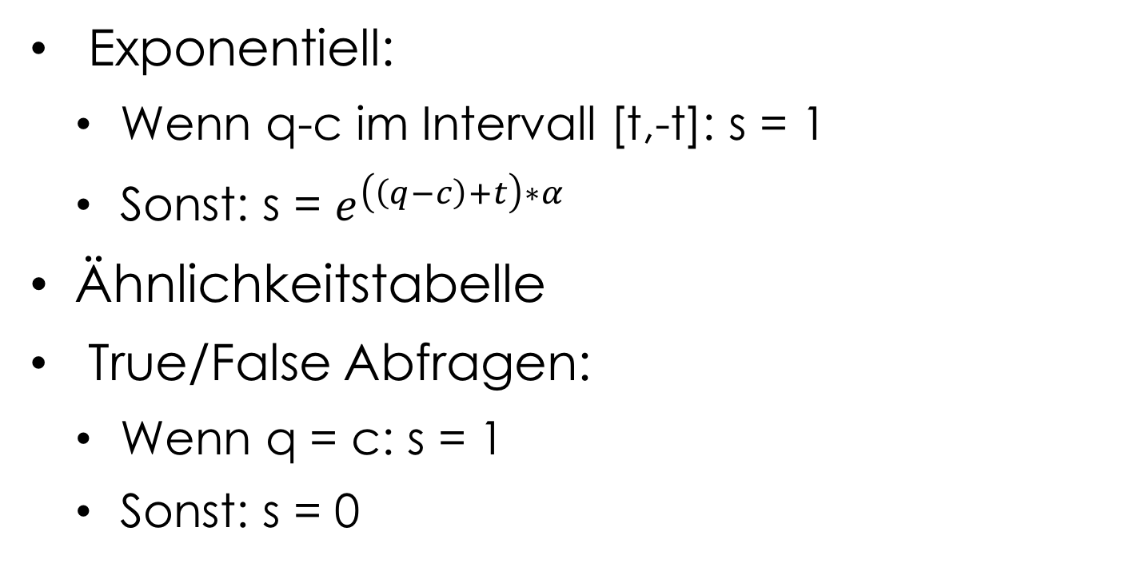
Berechnung (2)
Exponentiell:
Wenn q-c im Intervall [t,-t]: s = 1
Sonst: s = $e^{\left(\left(q−c\right)+t\right)∗α}$
Ähnlichkeitstabelle
True/False Abfragen:
Wenn q = c: s = 1
Sonst: s = 0
Q/C | 1 | 2 | 3
1 | 1 | 0,66 | 0,33
2 | 0,66 | 1 | 0,33
3 | 0,33 | 0,66 | 1

Slide 9
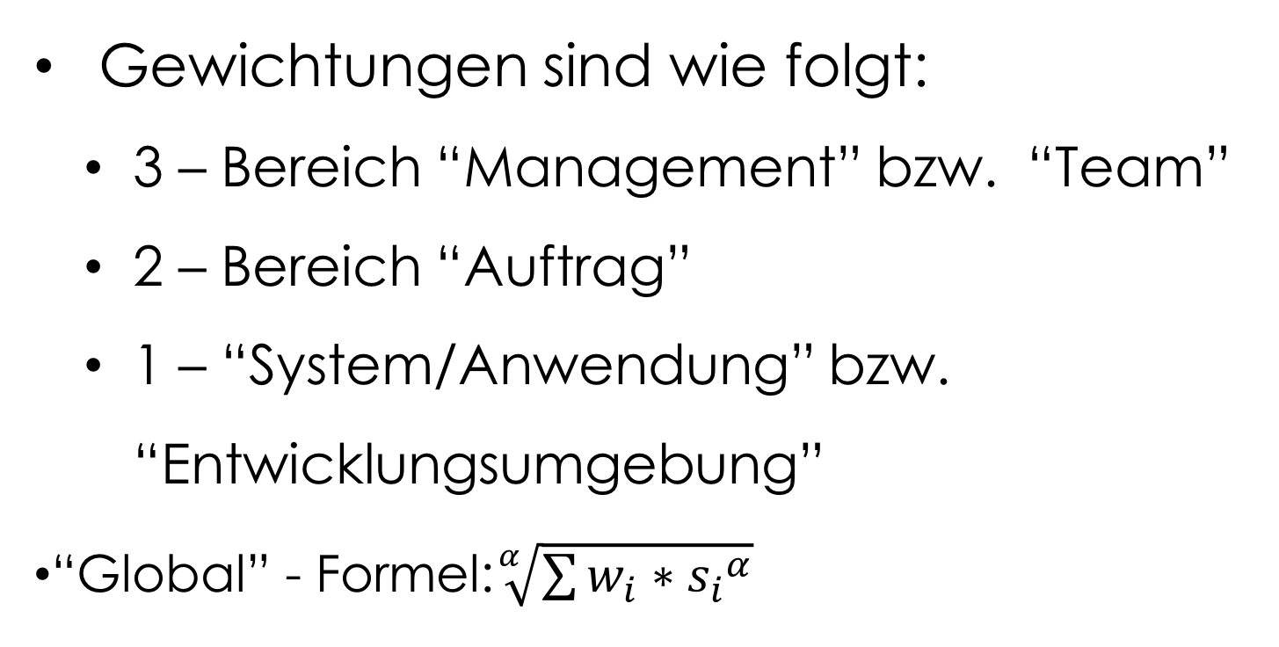
Berechnung (3)
Gewichtungen sind wie folgt:
3 – Bereich “Management” bzw. “Team”
2 – Bereich “Auftrag”
1 – “System/Anwendung” bzw. “Entwicklungsumgebung”
“Global” - Formel:$\sqrt[α]{\sum{w_{i}∗{s_{i}}^{α}}}$

Slide 10
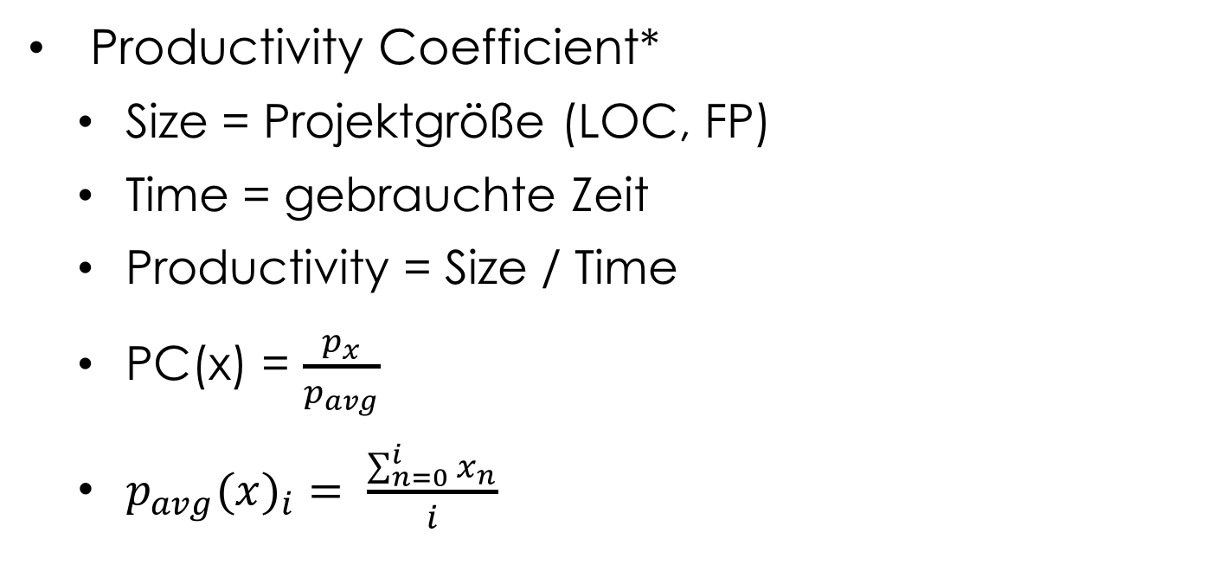
Berechnung (4)
Productivity Coefficient*
Size = Projektgröße (LOC, FP)
Time = gebrauchte Zeit
Productivity = Size / Time
PC(x) = $\frac{p_{x}}{p_{avg}}$
${p_{avg}(x)}_{i}= \frac{\sum_{n=0}^{i}{x_{n}}}{i}$
*Quelle: Sarah Jane Delany, Padraig Cunningham: “The Application of Case-Based Reasoning to Early Software Project Cost Estimation and Risk Assessment”

Slide 11
Beispiel
ID | ERFAHRUNG | ERFOLGSRATE | ÄHNLICHE AUFTRÄGE | VERTRAUTHEIT MIT TEAM | KUNDE | PROJEKT | INTERN | PRIORITÄT | TESTART | ERFAHRUNG | CRITICAL BUSINESS SYSTEM | ARCHITEKTUR | OPERATING MODE | ABHÄNGIG VON ANDEREN SYSTEMEN | SPECIAL RELIABILITY | DEVELOPMENT PROCESS | PROJECT NOVELTY | SIM(q,30)
30 | 19 | 26,32 | 9 | 1 | 6 | 3 | 0 | 2 | 3 | 19 | 2 | 1 | 1 | 1 | 1 | 2 | 2 | 1
31 | 17 | 34,56 | 15 | 2 | 2 | 10 | 0 | 2 | 4 | 25 | 1 | 2 | 3 | 0 | 1 | 2 | 3 | 0.85
32 | 134 | 76,14 | 90 | 2 | 6 | 3 | 0 | 2 | 3 | 99 | 2 | 1 | 1 | 1 | 1 | 2 | 2 | 0.61
33 | 134 | 76,14 | 90 | 2 | 1 | 10 | 1 | 4 | 1 | 99 | 2 | 1 | 1 | 1 | 1 | 2 | 2 | 0.35

Slide 12
Demonstration

Slide 13
Fazit
einfach gehaltenes, effektives System
Aufwand für Implementierung vergleichsweise gering
Konfigurationen (z.B. durch Gewichte) möglich
Reaktionen von Worldline GmbH mit Spannung erwartet

Slide 14
Fragen?!

Slide 15
Vielen Dank für Ihre Aufmerksamkeit!

